Slide 1


Osaamisperusteisuus – mitä se on?
Lähde: Pikaopas kansalaisopiston opettajalle osaamisperusteisen kurssin suunnitteluun sekä opiskelijan ohjaukseen ja arviointiin. Kansalaisopistojen liitto KoL 2022.

Slide 2
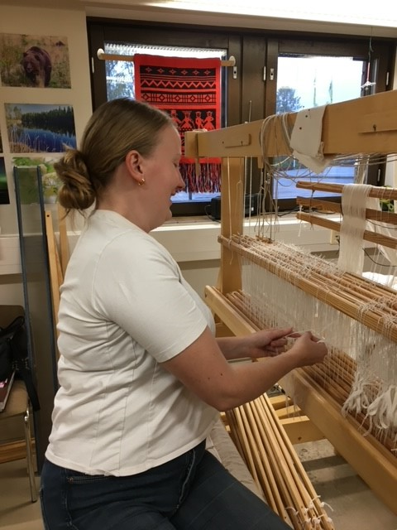
Johdanto
Elinikäinen oppiminen
Kansalaisopiston antamat tiedot ja taidot
Tunnistaminen ja tunnustaminen ollut tähän asti puutteellista
Lakimuutos 2021: vapaassa sivistystyössä voidaan järjestää osaamisperusteisesti toteutettuja kursseja.

Slide 3

Kansallinen
Koski-tietovaranto
Osaamisperusteisten kurssien suoritustiedot voidaan viedä kansalliseen Koski-tietovarantoon.
Koskessa on kaikkien eri koulutusasteiden opintosuoritukset ja tutkintotiedot.
Edellytykset Koski-tietovarantoon pääsemiseksi:
  Koulutus on kuvattu osaamisperusteisesti
  Kurssin laajuus ilmaistaan opintopisteinä
  Opiskelijan osaaminen on arvioitu

Slide 4

Vapaaehtoista
Osaamisen tunnustamisen mahdollistaminen ja osaamisperusteisten kurssien järjestäminen on kansalaisopistoille vapaaehtoista.
Osaaminen tunnistaminen ja tunnustaminen on vapaaehtoista myös opiskelijalle.
Osaamisperusteiselle kurssille voi osallistua myös ilman arviointia.
Opiskelijan tulee ilmaista osaamisperusteisen kurssin alussa, että hän haluaa opettajan arvioivan osaamistaan.
Mahdollisuus arviointiin ja kurssisuorituksen saamiseen tulee esitellä niin opinto-oppaissa kuin kurssin alussakin mahdollisimman selkeästi.

Slide 5
Mitä hyötyä?
Lisäpalvelu opiskelijalle: helppo tehdä omaa osaamista näkyväksi.
Tunnustettu suoritusmerkintä kurssista, osaamisesta ja kurssisuorituksesta hyödyttää konkreettisesti työssä, työnhaussa, opiskelussa ja opiskelemaan hakeutuessa.
Hyöty kansalaisopistolle: meillä tapahtuvan opiskelun arvo ja houkuttelevuus lisääntyvät opiskelijoiden, muiden oppilaitosmuotojen ja sidosryhmiemme silmissä.
Opettajalle uutta osaamista kurssien suunnitteluun ja toteutukseen, mahdollisesti uusia ideoita ja kilpailukykyä työmarkkinoilla. Verkkototeutuksella ei maantiedekään rajoita työmahdollisuuksia.
Mitä useampi opiskelija hyödyntää kurssisuorituksiaan, sitä useampi työnantaja ja oppilaitos oppii tunnistamaan ja tunnustamaan kansalaisopistoista saatavaa osaamista.
Opiskelijat innostuvat osallistumaan järjestämillesi osaamisperusteisille kursseille.
Koska opiskelijat maksavat kursseista, mikseivät he ottaisi niistä irti kaikkea mahdollista hyötyä.

Slide 6

Oma Opintopolku netissä
Opintopolku-portaali
Siellä näkyvät Koski-tietovarantoon kirjatut opinnot
Maksutta käytössä
Kirjautuminen kuten Omaveroon ja Omakantaan
Opintohistorian voi kätevästi jakaa työnantajalle tarvittaessa
  2018 alkaen peruskoulu, lukio, ammatilliset oppilaitokset
  1990 alkaen yo-tutkinnot
  1995 alkaen korkeakoulut
Opiskelija itse päättää mitä jakaa
Koulutuksen tarjoajat ja työnantajat eivät pääse tarkastelemaan muita kuin heille jaettuja tietoja

Slide 7
Osaamisperusteisuuden syvin olemus
Osaamisperusteisuus on ennen kaikkea pedagoginen lähestymistapa opettamiseen ja oppimiseen.
Opintopisteet ja Koski-tietovarantoon
pääseminen ovat käytännössä
kirsikka tämän isomman kakun päällä.

